Slide 1
Les anomalies du caryotype
Pr S.Hanachi

Slide 2
A- Anomalie du nombre
-1- Les aneuploidies Elles se traduisent par une modification du nombre total des chromosomes .
les plus fréquentes sont :
-Les trisomies .
-Les monosomies..

Slide 3
les trisomies
- Se sont les anomalies chromosomiques les plus communes dans l’espèce humaine.
-Elles sont définies par la présence d’un chromosome en trois examplaires,le caryotype comporte alors 47 chromosomes .
-Tous les chromosomes peuvent été touchés et la plus part des trisomies occasionnent des avortements précoces,néaumoins ,les porteurs de trisomie gonosomique (47,XXX;47,XXY;47,XYY) ou de trisomie 21 sont viables à long terme.

Slide 4
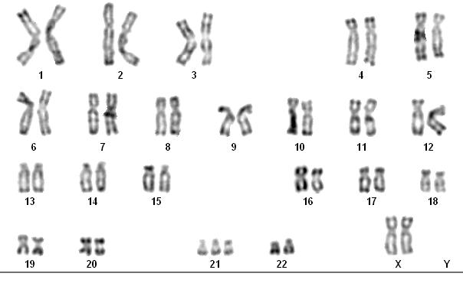

Slide 5
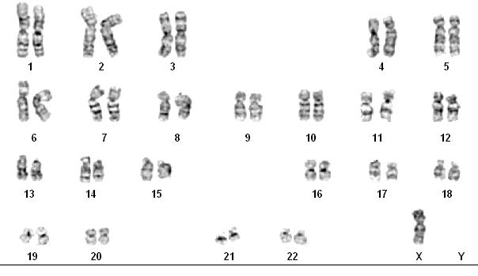
Les monosomies
-Absence d’un chromosome.
-La seule monosomie viable est la monosomie X ou syndrome de Turner

Slide 6
2-les polyploidies
Le nombre de chromosomes est un multiple du lot haploide (23)
3x lot haploide=69 chromosomes =Triploidie.
4x lot haploide=92 chromosomes=Tétraploidie
Dans l’espèce humaine ,ces anomalies sont rarement viables et il est possible de les détecter dans certaines cellules cancereuses.

Slide 7
B-LES ANOMALIES DE STRUCTURE
1-La translocation : on distingue deux types : - translocation réciproque - translocation robertsonienne

Slide 8
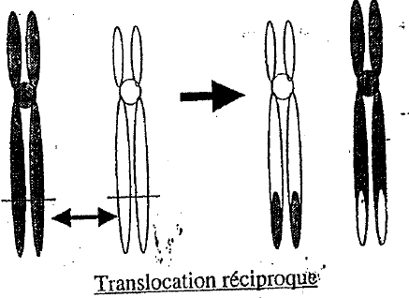
a-Translocation réciproque
Résulte de l'échange d’un fragment chromosomique entre deux chromosomes non homologues, cette translocation donne naissance à deux derivés

Slide 9
Translocation robertsonienne
-C'est la fusion de deux chromosomes acrocentriques au niveau de leur centromère.
-Le caryotype montre un nombre de chromosomes inférieur ou égal à 45 bien qu'il n'y ait pas diminution du nombre de chromosomes.
-La translocation robertsonienne la plus fréquente est la t(13,21)

Slide 10
2-Les délétions
- C'est la perte d'un fragment de chromosome.
-L’expression phénotypique dépend de la taille et de la richesse en gènes du segment délété.
Il existe deux types:

Slide 11
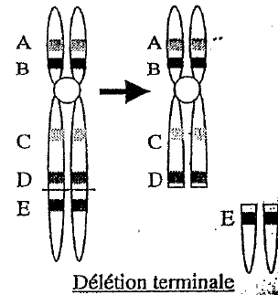
a- Terminale
à l’extremité d’un chromosome.

Slide 12
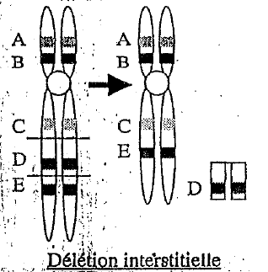
b- Interstitielle
-A l’interieur d’un bras du chromosome.
-Les télomeres sont respectés.

Slide 13
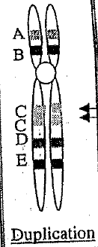
3-La duplication
- Une partie de chromosome est en double exemplaire .cela revient à une trisomie partielle.
-L’expression phénotypique dépend du segment dupliqué.

Slide 14
4-L'inversion
-C'est la rotation de 180º d’un fragment de chromosome issu de deux cassures sur un même chromosome.
-On distingue deux types

Slide 15
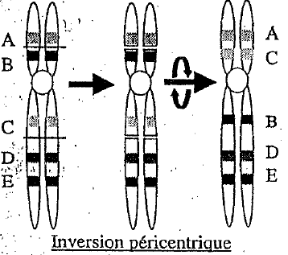
Inversion péricentrique
-Les deux points de cassure sont sur deux bras differents du chromosome.
-L’inversion interesse donc le centromère.

Slide 16
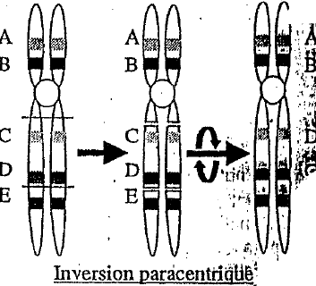
Inversion paracentrique
-Les deux points de cassure sont sur le même bras chromosomique.
-L’inversion ne concerne pas le centromère

Slide 17
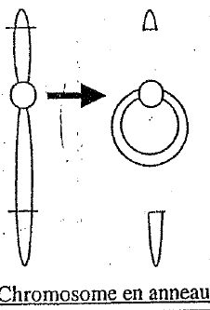
5-Le chromosome en anneau
- C'est le résultat de deux délétions terminales survenant sur un même chromosome l'une sur le bras p l'autre sur le bras q aboutissant à la soudure des extrémités du segment centrique et la perte des segments délétés.

Slide 18
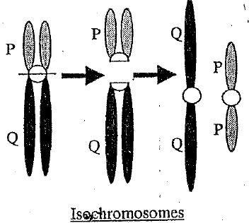
6-L'isochromosome
-C’est un chromosome formé de deux bras identiques.Au lieu d’avoir un bras court et un bras long, le chromosome a deux bras courts ou deux bras longs.
-L’isochromosome le plus fréquent est l’isochromosome du bras long du chromosome X

Slide 19
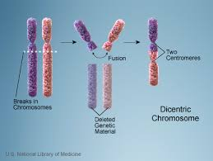
7- chromosome dicentrique
- C’est un chrmosome possedant deux centromères.

Slide 20
8- Remaniements complexes
-Impliquant plus de deux chromosomes et/ou plus de 3 points de cassures.
9-Marqueur chromosomique
-Elément chromosomique non reconnaissable, noté Mar.

Slide 21
Remarque
- Les anomalies sont dites homogènes lorsque toutes les cellules nuclées de l'individu ont la même formule chromosomique. - Les anomalies sont dites en mosaiques lorsque chez le même individu coexistent au moins deux populations cellulaires de formules chromosomiques différentes.
Du point de vue nomenclature ;les differentes populations cellulaires sont indiquées l’une après l’autre et séparées par une barre diagonale.
Exp:46,XX/47,XX,+21

Slide 22
- L’anomalie chromosomique peut être:
Constitutionnelle:
Les différents organes ont la même anomalie. L’accident chromosomique existe déjà chez l’embryon ; il s’est produit avant la fécondation, dans l’un des gamètes, ou peu après, dans une des cellules du zygote.
Acquise:
Un seul organe est touché, les autres organes sont normaux. L’accident chromosomique s’est produit au cours de la vie de l’individu.

Slide 23
Merci pour votre attention

